Slide 1
Byggingavettvangur
Hannes Frímann Sigurðsson
Verkefnisstjóri

Slide 2
Tilurð byggingavettvangsins (BVV)

Slide 3
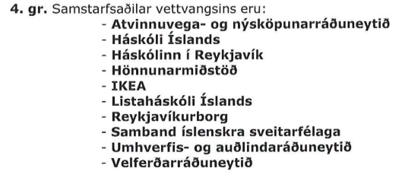
Stofnaðilar

Slide 4
Hvað veldur því að BVV er stofnað
Aðilar sammála um að það vanti meira samtal innan geirans um hagsmunamál hans
Vantar tilfinnanlega staðlaðar/samræmdar verklýsingar
Finna leiðir til að efla samkeppnishæfni
Auka framlegð, nýsköpun og þróun
Vantar skýrari framtíðarsýn yfirvalda um stöðuleika á byggingamarkaði
Tölulegar upplýsingar eru oft ósamanburðarhæfar (t.d. byggingakostnaður ýmist með eða án lóðaverðs eða fjármagnskostnaðar eða …)
Samantekt og miðlun upplýsinga um geirann
Ákall eftir rauntímaupplýsingum um fjölda íbúða í smíðum, á hvaða byggingastigum og hvar
Framboð af lóðum og staðsetningar
Fjöldi fasteigna á sölu
Samsíða vísitölur fyrir t.d staðsteypt hús og timburhús
Samantekin áætlun um mannaflaþörf og leiðbeiningar til stjórnvalda um stöðuna á hverjum tímapunkti
Samanburður á kostnaði við lántökur við hin norðurlöndin
Samanburður á t.d byggingakostnaði við hin norðurlöndin
Fleira…

Slide 5
Lyfturæðan
Tilgangur BVV er að efla innviði og auka samkeppnishæfni innan byggingageirans með virðisauka fyrir þau fyrirtæki sem við hann starfa, efla samtal innan geirans um hagsmunamál hans og stuðla að faglegri umræðu.
Greina tækifæri byggingaiðnaðarins til að auka framleiðni, auka skilvirkni, og nýsköpun á þessu sviði og stuðla að faglegri mannvirkjagerð meðal annars með.
Þá er ætlunin að vettvangurinn stáherslu á eflingu nýsköpunar, tækniþekkingar rannsókna og þróunuðli að framþróun innan byggingageirans, taki saman og miðli upplýsingum um geirann og stuðli að víðfermara framboði þjónustu, menntunar og þekkingar.

Slide 6
Verkefnin sem leggja skal áherslu á í upphafi
Frumkvæði – Nýsköpun – samkeppnishæfni
Staðlaðar verklýsingar
Upplýsingasíða / heimasíða
Vandað – hagkvæmt – hratt
Tölfræði byggingarmála
„Samstarf er lykill að árangri“, úrvinnsla
Öflun samstarfsaðila/kynning
Gera skoðanakannanir um málefni geirans
Stofna ráðgjafaráð fyrir vettvanginn
Málþing um málefni geirans og stuðla að faglegri umræðu um einstök málefni
Auka rannsóknir í faginu
Stuðla að betri menntun, bæði fjölbreytileika, gæðum og samfellu náms
Stuðla að aukinni verðmæta-sköpun í geiranum
Stuðla að útgáfumálum um byggingamál
….
Staðlaðar verklýsingar
Upplýsingasíða/
Heimasíða
Lykill að árangri
Samstarfsaðilar
Vandað-hagkvæmt-hratt
Tölfræði byggingamála

Slide 7
Hverjir hafa upplýsingarnar fyrir byggingageirann
Þjóðskrá
Hagstofan
Ráðuneytin
SI
Bankarnir
Velferðarráðuneytið
Capacent
Samband íslenskra sveitarfélaga
Sjálfstætt starfandi sérfræðingar
Mannvirkjastofnun
Nýsköpunarmiðstöð og Rb
Íbúðalánasjóður
Byggðastofnun
Verkfræðistofur
Fagfélög
Birgjar
Skólar, fagskólar og háskólar
…
Heimasíða vettvangsins

